Slide 1
ПРОГРАММА РАЗВИТИЕ ЛИЧНОСТНОГО ПОТЕНЦИАЛА ПОДРОСТКОВ
Старшие подростки

Slide 2
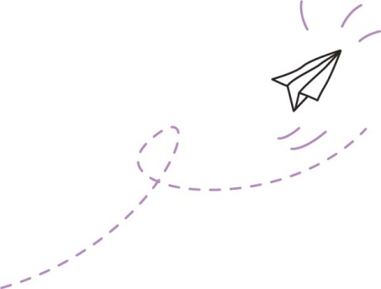
^{Правило «Пяти почему»}

Slide 3
^{От стимула к результату}

Slide 4
Луи Гофье. Пигмалион и Галатея. 1797
Notes:
ПИГМАЛИОН И ГАЛАТЕЯ. Художник Луи Гофье. Холст, масло. 1797. Манчестерская художественная галерея. Манчестер, Великобритания

Slide 5
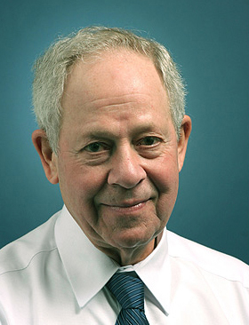
^{Роберт Розенталь}
^{(род. 1933)}

Slide 6
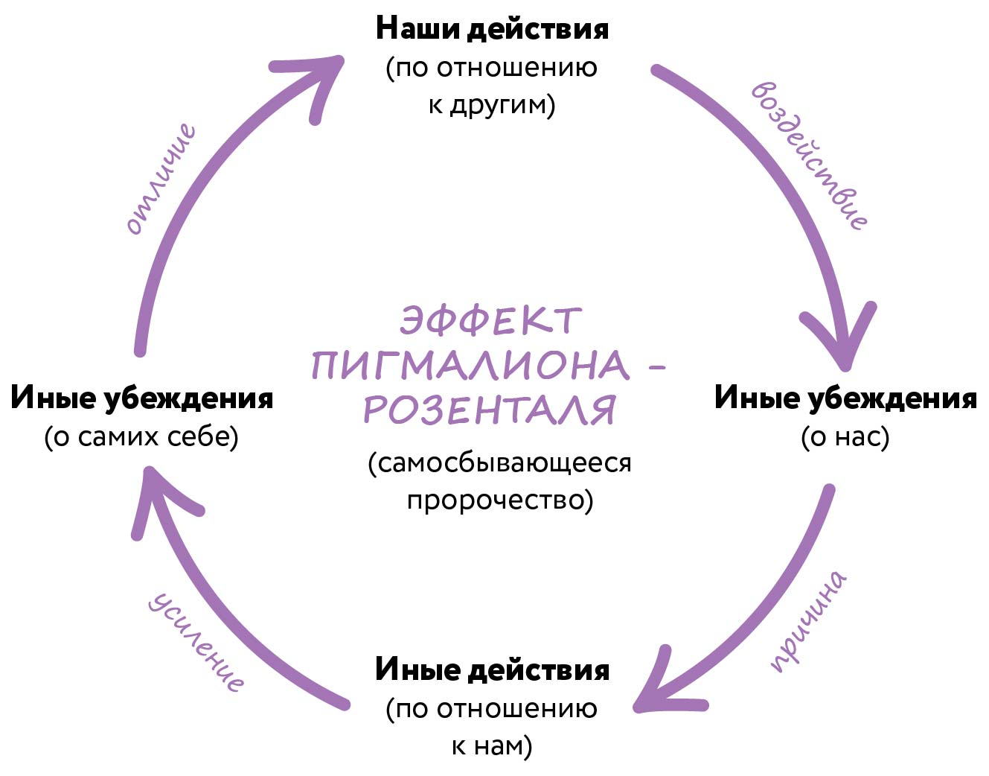
^{Эффект Пигмалиона – Розенталя}

Slide 7
^{От стимула к результату.}
Что влияет на эмоциональную реакцию?

Slide 8
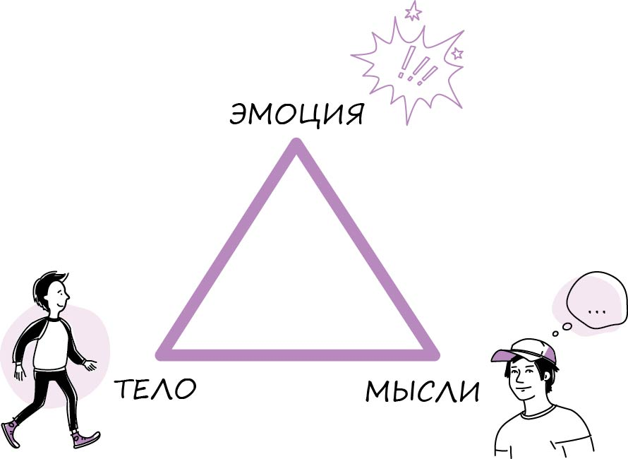
Треугольник управления эмоциями

Slide 9
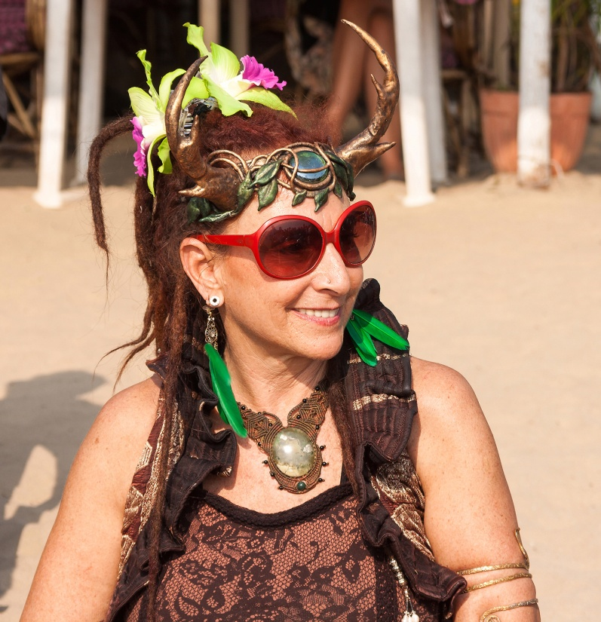
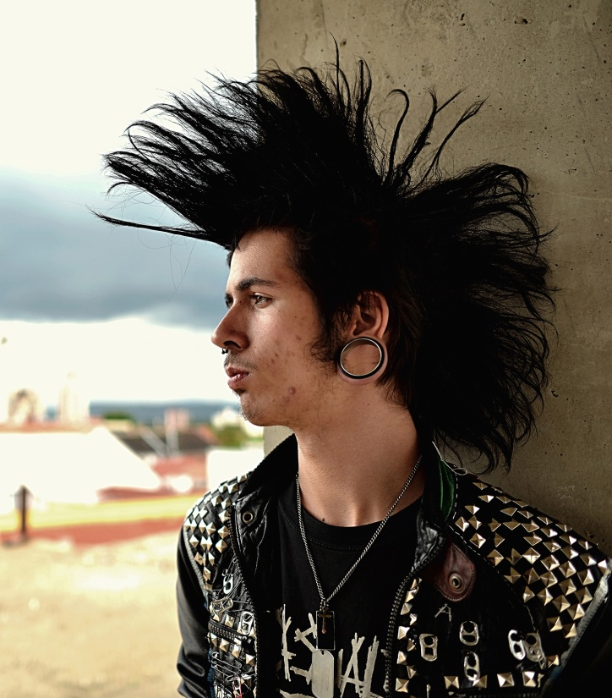
^{Будь собой!}

Slide 10
^{Что значит быть собой?}
Кто я?
Какой я?
Откуда я это знаю?
Что я знаю о себе?
Что я хочу знать о себе?
Как я могу это узнать?

Slide 11
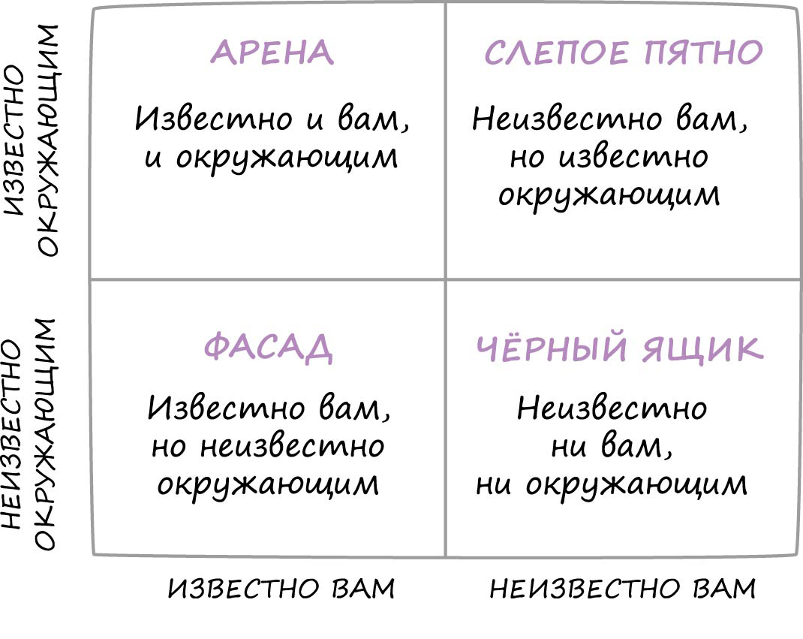
^{Окно Джохари}

Slide 12
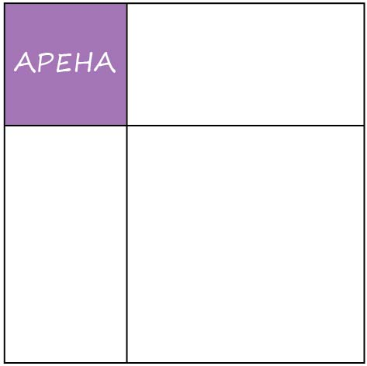
^{Окно Джохари}

Slide 13
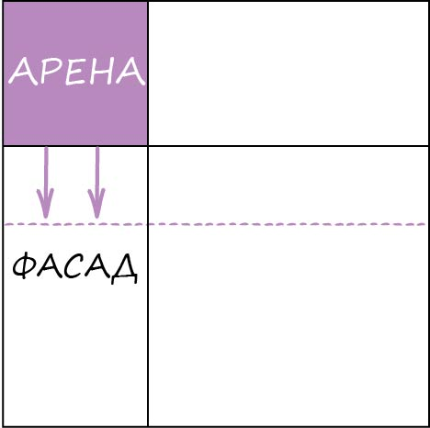
^{Окно Джохари}

Slide 14
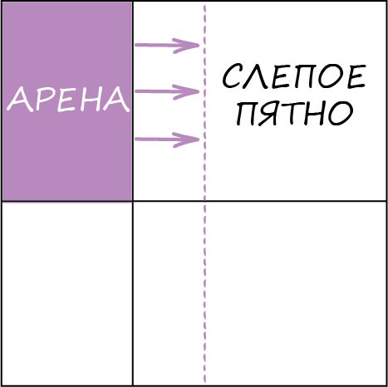
^{Окно Джохари}

Slide 16
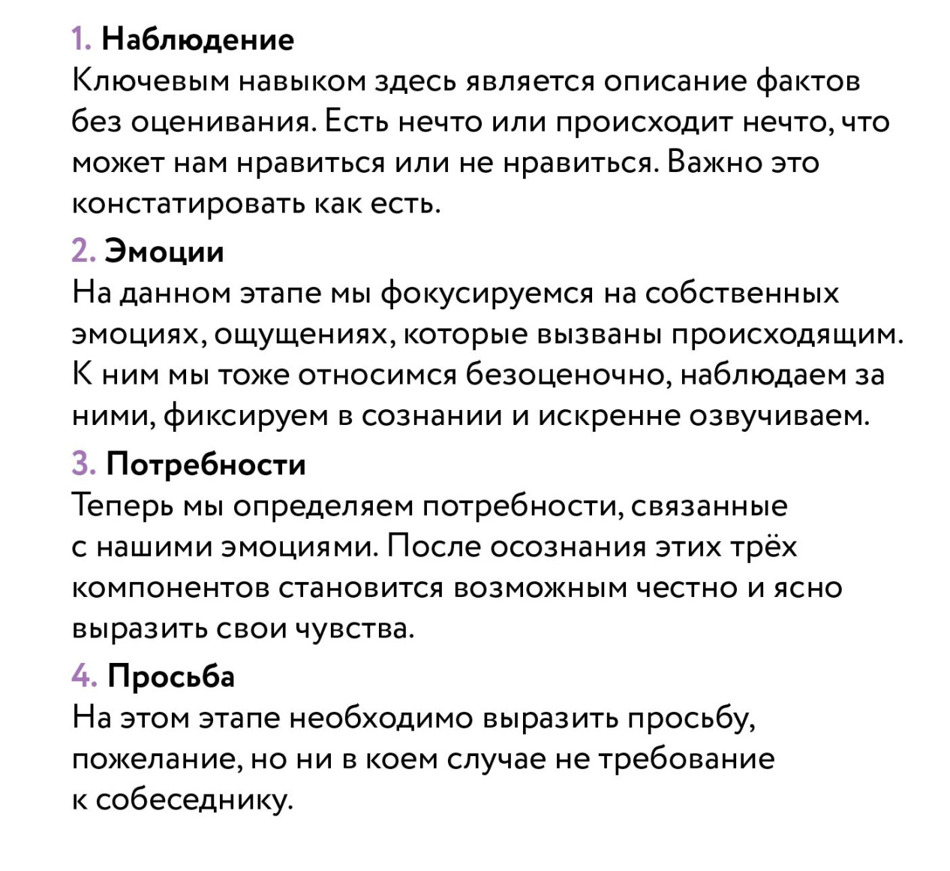
Четыре шага ненасильственного общения

Slide 17
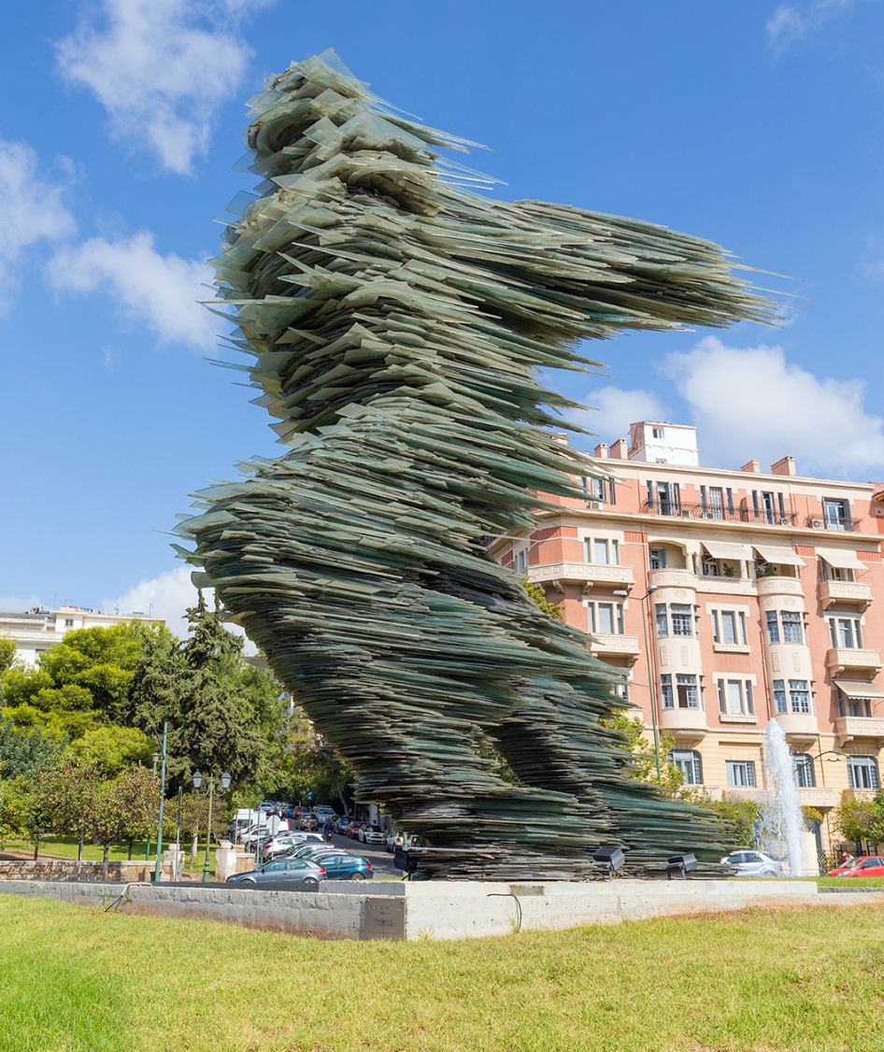
ДРОМЕАС
(в пер. с греч. — бегун).
Скульптор
Костас Варотсос. Металл, стекло. 1988. Афины, Греция
Notes:
В переводе с греческого dromeas означает бегун. Автор посвятил работу национальному герою Греции, обычному почтальону Спиридону Луису, который в 1896 году на первых современных Олимпийских играх выиграл 40-километровую марафонскую гонку, завоевав тем самым золотую медаль. «Дромеас» сложен из множества стеклянных пластин на металлическом каркасе. Он создавался для фестиваля современных искусств в Афинах.

Slide 18
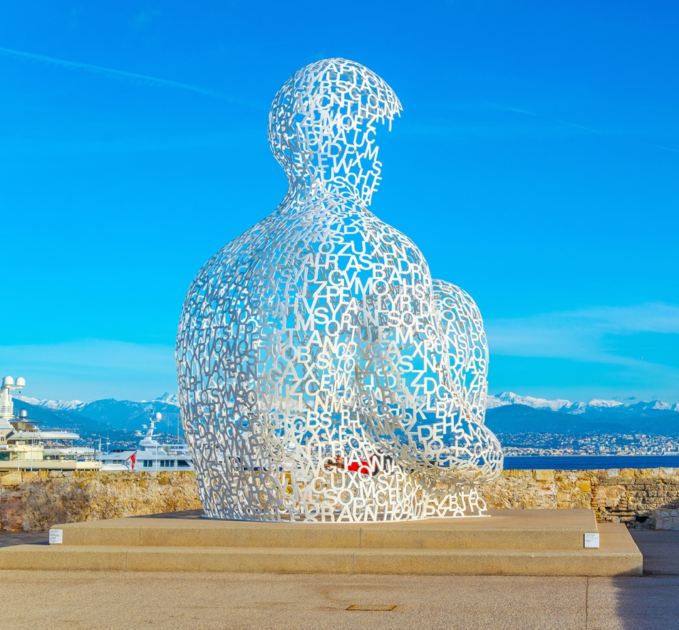
СТРАННИК. Скульптор Жауме Пленса. Металл. 2007. Антиб, Франция
Notes:
Полая внутри скульптура сделана из мелких элементов — заглавных букв латинского алфавита. «Эта скульптура символизирует свободу, — говорит автор. — А почему именно буквы? Да просто потому, что буквы символизируют большой багаж знаний и опыта, тяжёлых проблем, которыми озадачен странник. А если же кто-то пожелает зайти, то он наполнит своей душой “странника”. И лишь тогда можно будет с уверенностью сказать, что скульптура завершена!»

Slide 19
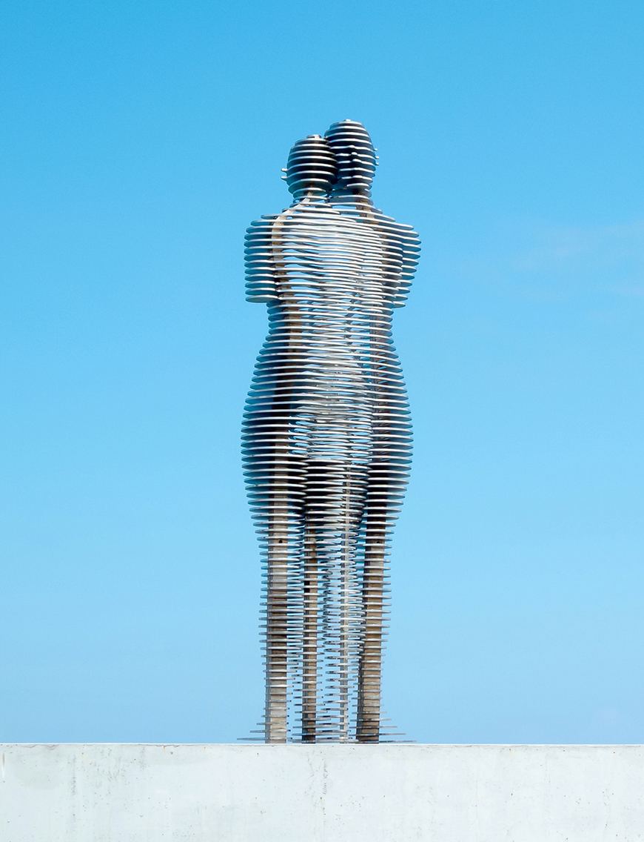
АЛИ И НИНО.
Скульптор
Тамара Квеситадзе.
Металл, стекло. 2007.
Батуми, Грузия
Notes:
Статуи Али и Нино медленно двигаются навстречу друг другу, сливаются в единое целое и затем так же медленно удаляются друг от друга. Скульптурная композиция отсылает нас к популярному роману (1937) о любви азербайджанца-мусульманина Али и грузинки-христианки Нино.

Slide 20
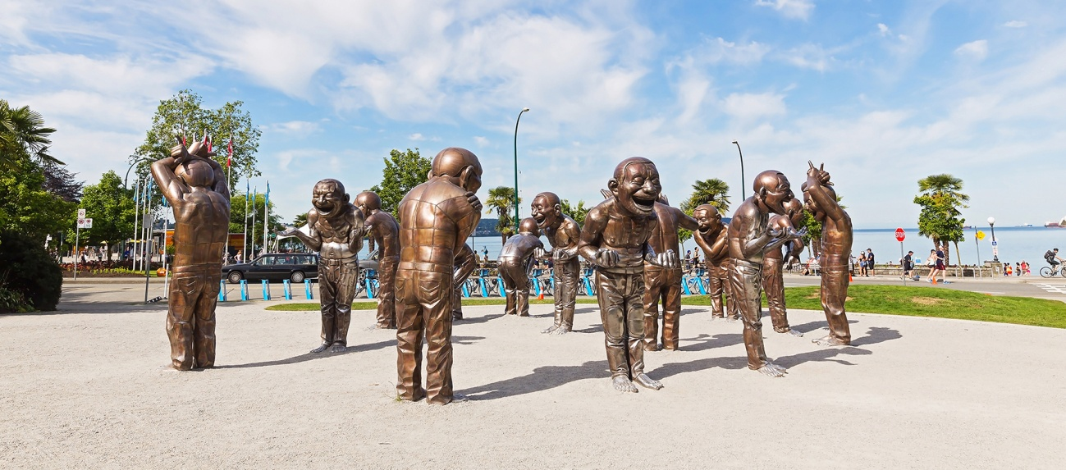
ЛАБИРИНТ СМЕХА.
Скульптор Юэ Миньцзюнь. Металл. 2009. Ванкувер, Канада
Notes:
На территории парка Мортон в Ванкувере размещены 14 скульптур значительно выше человеческого роста, которые вместе составляют композицию «Лабиринт смеха». Сопровождающая табличка гласит: «Может быть, эта скульптура вдохновит на смех и радость всех, кто на нее посмотрит». Автор скульптурной композиции Юэ Минчжун работает в жанре китайского искусства «циничный реализм», которое зародилось в Пекине в конце 1980-х годов.

Slide 21
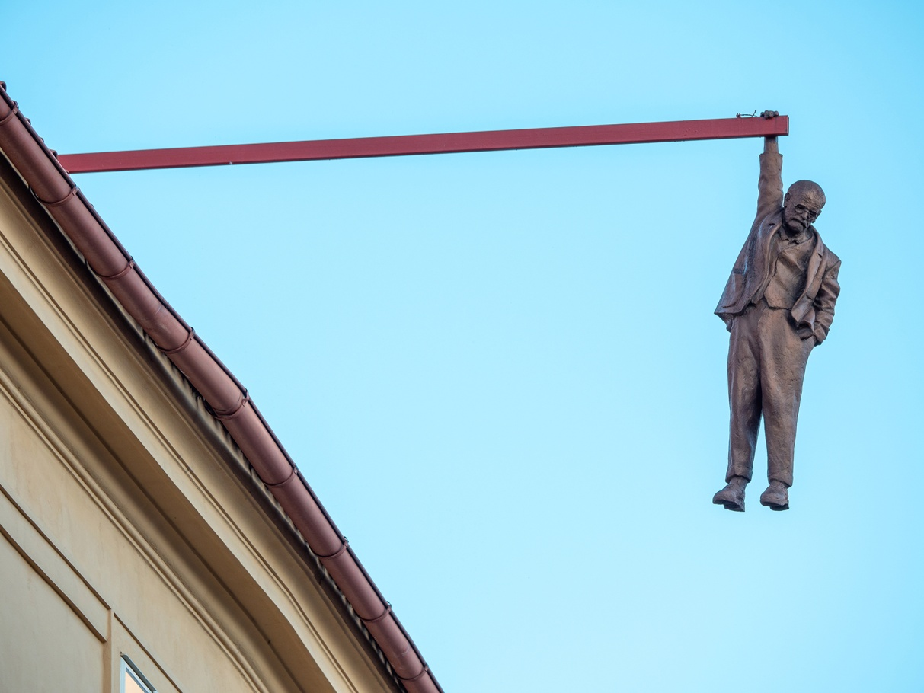
ВИСЯЩИЙ ЧЕЛОВЕК.
Скульптор Давид Черни. Металл. 1996. Прага, Чехия
Notes:
Создававшаяся к выставке «Респект 97», скульптура олицетворяет образ австрийского психоаналитика, основателя психоанализа Зигмунда Фрейда, зависшего над пропастью Бессознательного.

Slide 22
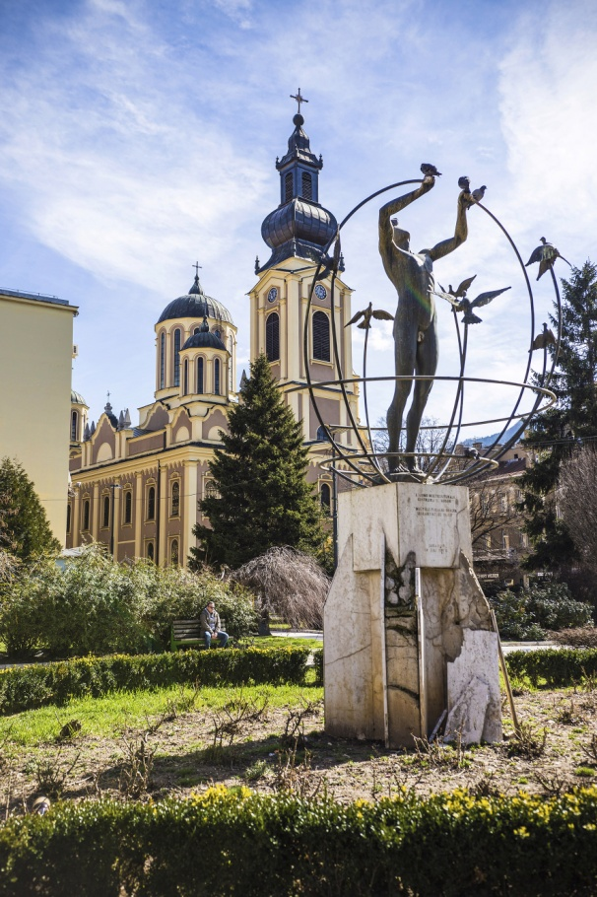
МУЛЬТИКУЛЬТУРНЫЙ ЧЕЛОВЕК.
Скульптор
Франческо Перилли.
Металл. 1997.
Сараево, Босния и Герцеговина
Notes:
Памятник стоит в Сараево на площади Освобождения, где соседствуют православная церковь и католический собор и мечеть. По замыслу автора, он символизирует мирное сосуществование мусульман и христиан. Является даром Италии в честь официального признания Боснии и Герцеговины суверенным государством.

Slide 23
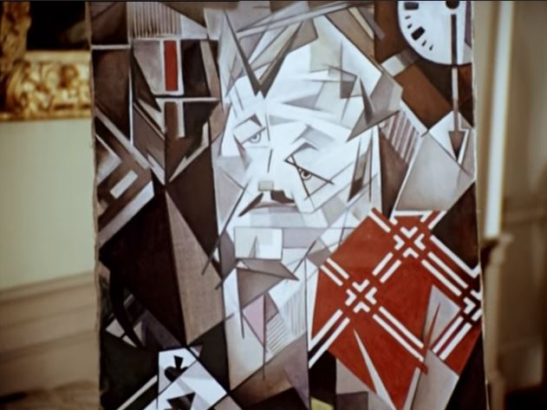
Портрет Клетчатого. Из к/ф «Принц Флоризель (реж. Е. Татарский, 1979)

Slide 24
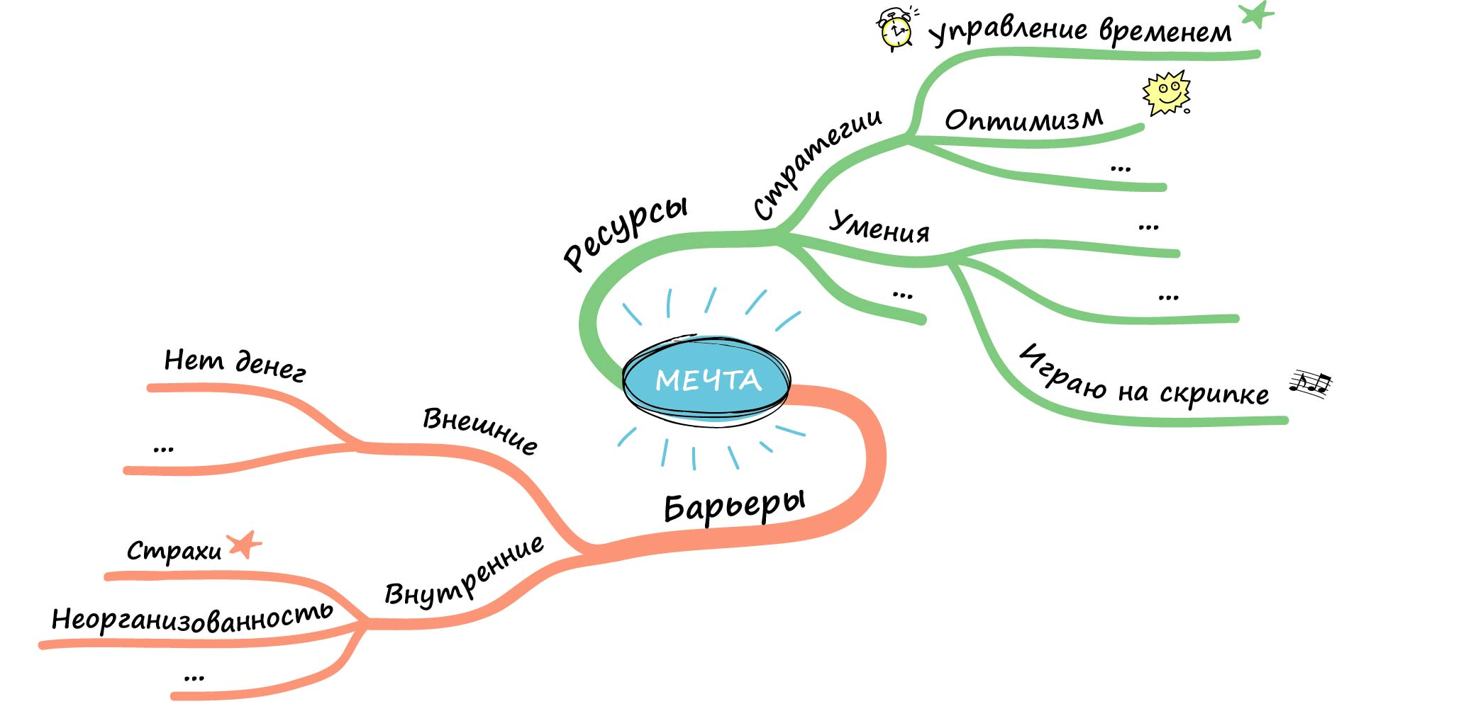

Slide 25
Базовые механизмы самодетерминации

Slide 26
Условия оптимального развития ребёнка

